Slide 1

BÁO CÁO
THỰC TẬP TỐT NGHIỆP
ĐỀ TÀI: Phát triển website đọc, viết tiểu thuyết sử dụng công nghệ laravel
Sinh viên thực hiện:
Chu Anh Toàn MSV: 5851071076
Giáo viên hướng dẫn:
Phạm Thị Miên

Slide 2
1
Giới thiệu công ty thực tập
Nội Dung Thuyết Trình
2
Các sản phẩm đã làm
3
Đồ án thực tập tốt nghiệp

Slide 3
01.
Giới thiệu công ty thực tập

Slide 4
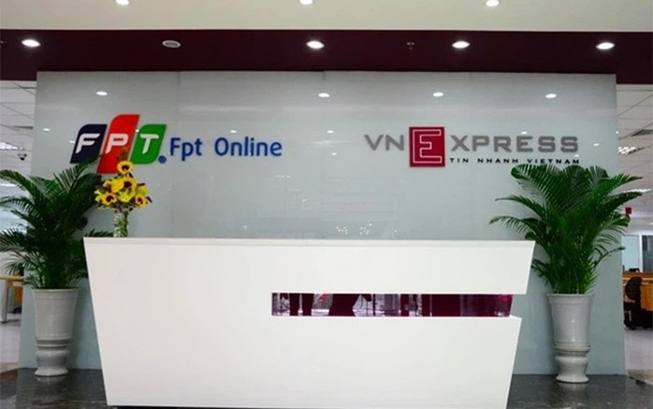
Thông tin công ty thực tập:
Tên: Công ty Cổ Phần Dịch vụ Trực tuyến FPT (FPT Online).
Địa Chỉ: Tầng 6-7, Tòa nhà Exchange Tower, số 1 Nam Kỳ Khởi Nghĩa, P. Nguyễn Thái Bình, Quận 1, TP. Hồ Chí Minh.
Website: fptonline.net
Điện thoại: +84 - 8 - 7300 9999

Slide 5
02.
Các sản phẩm đã làm

Slide 6
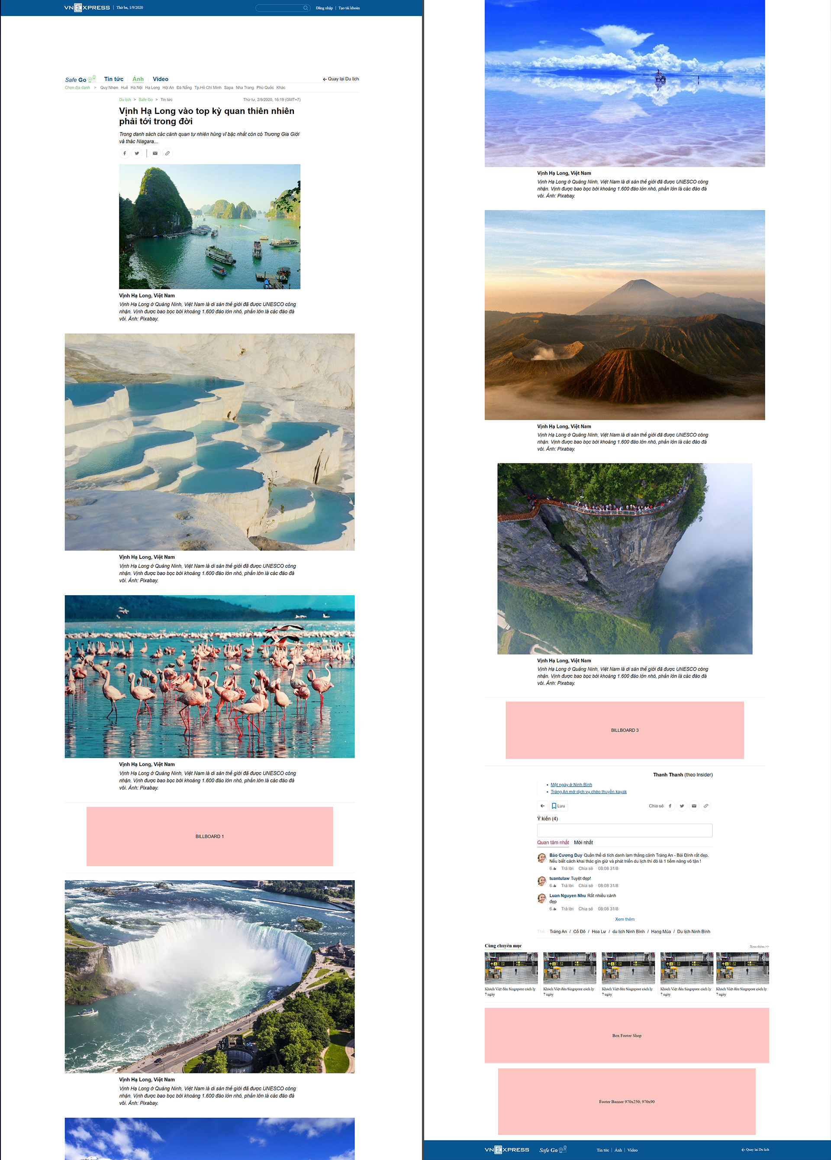
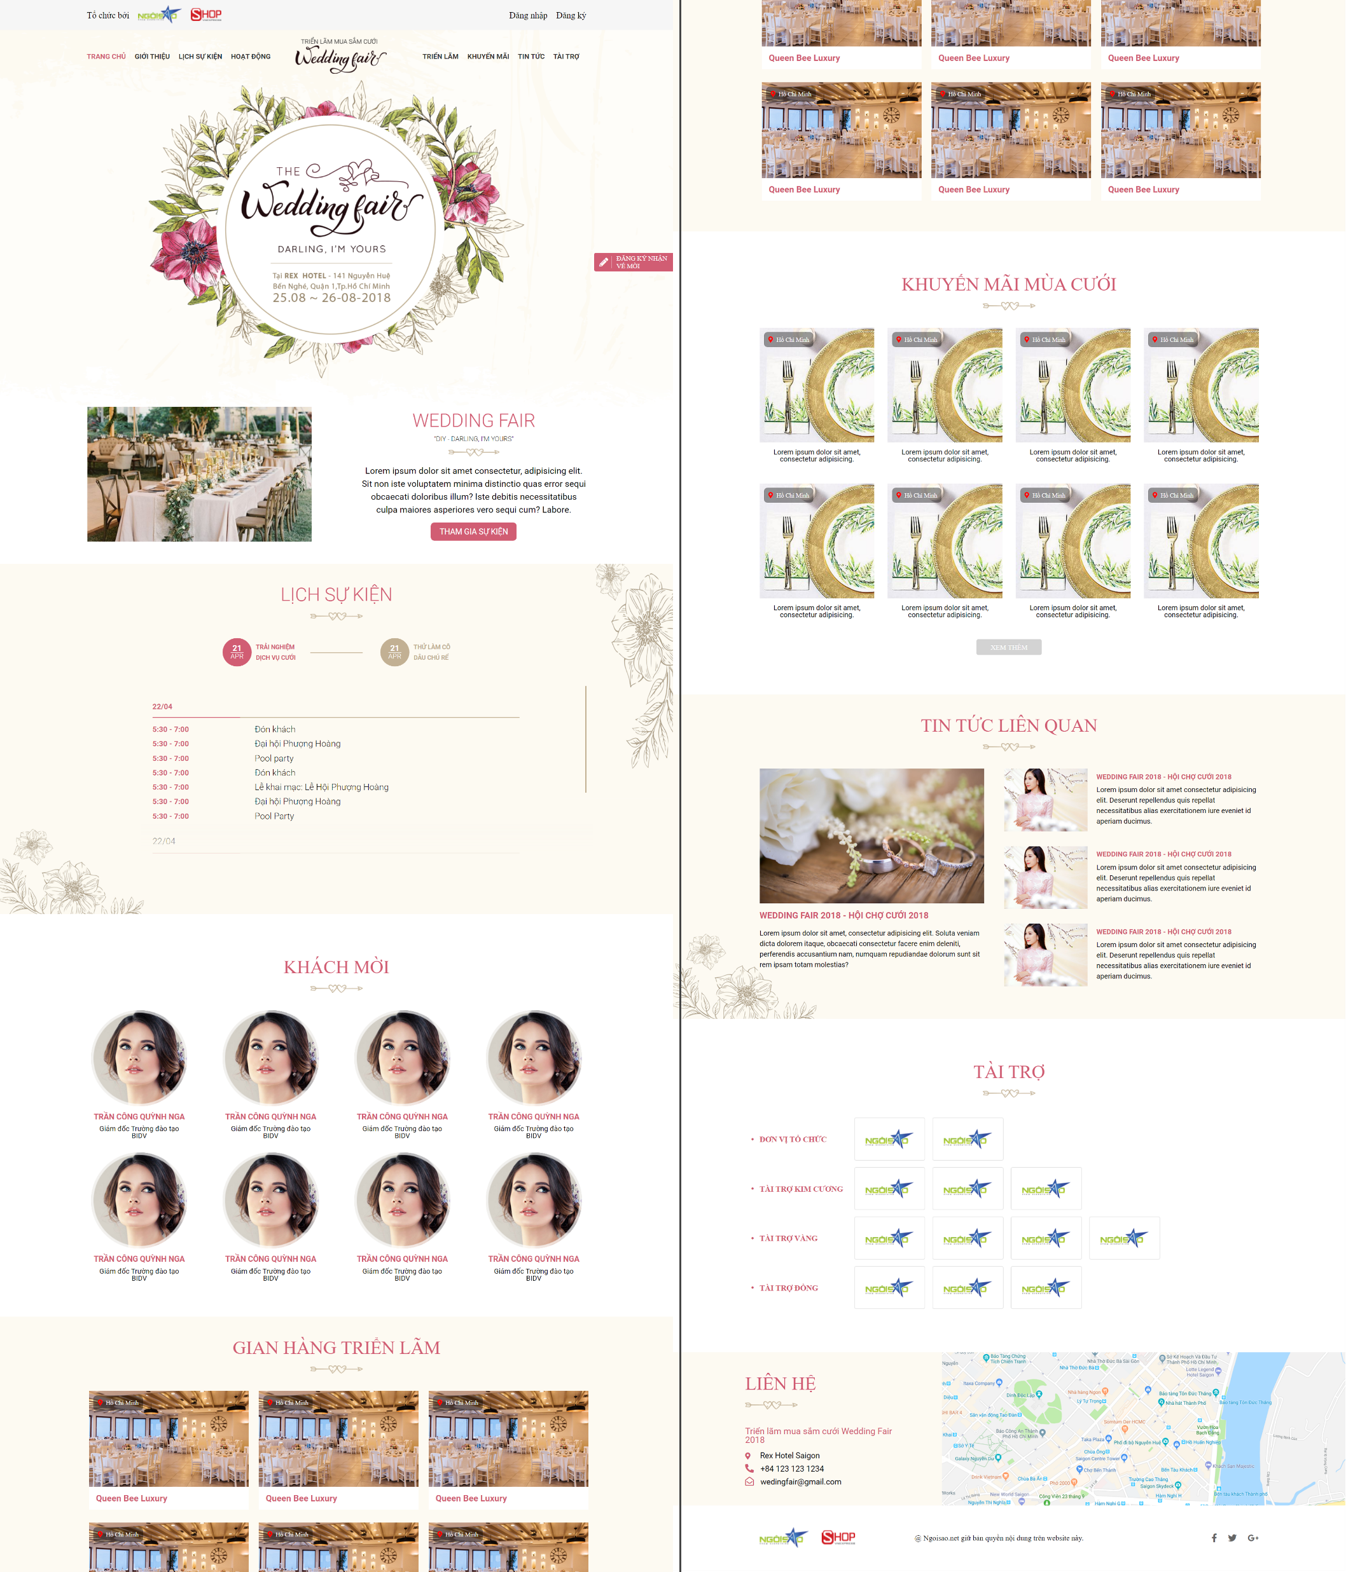
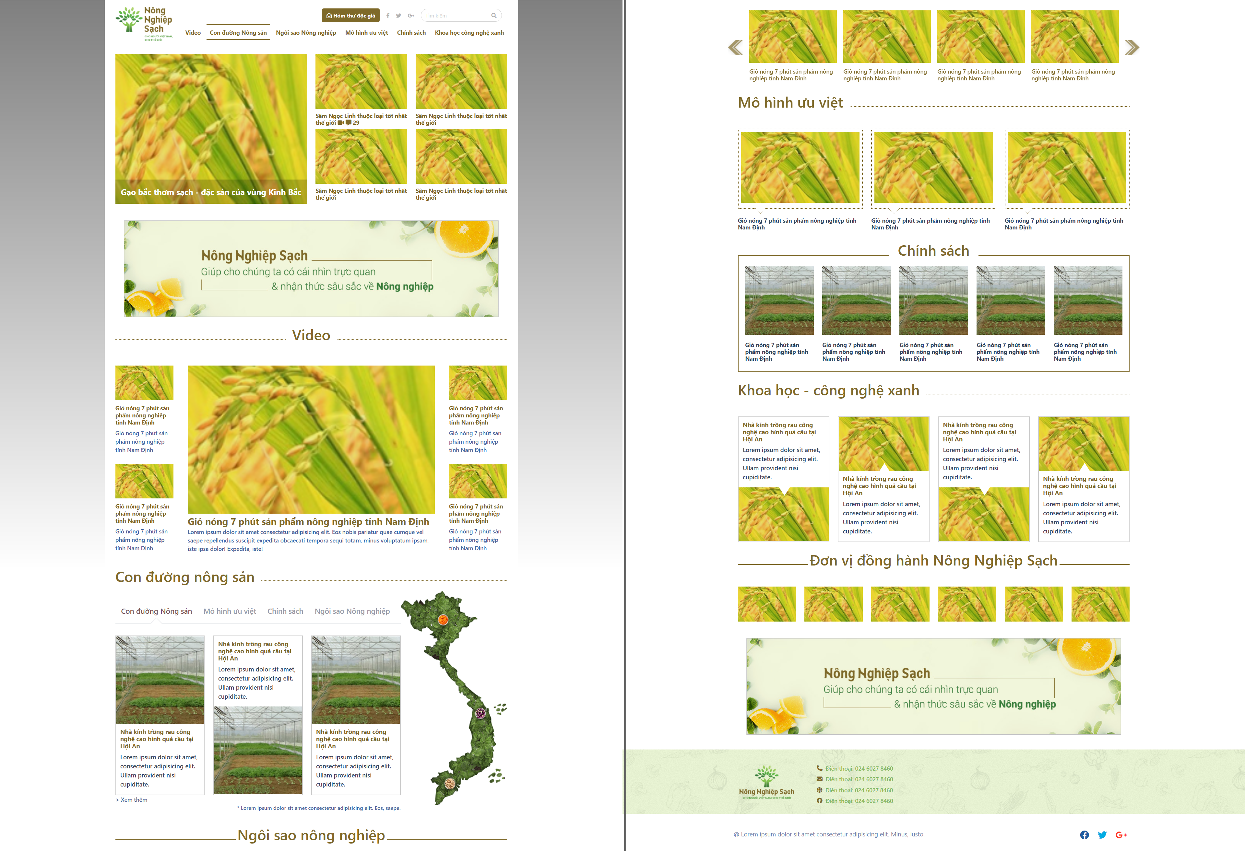
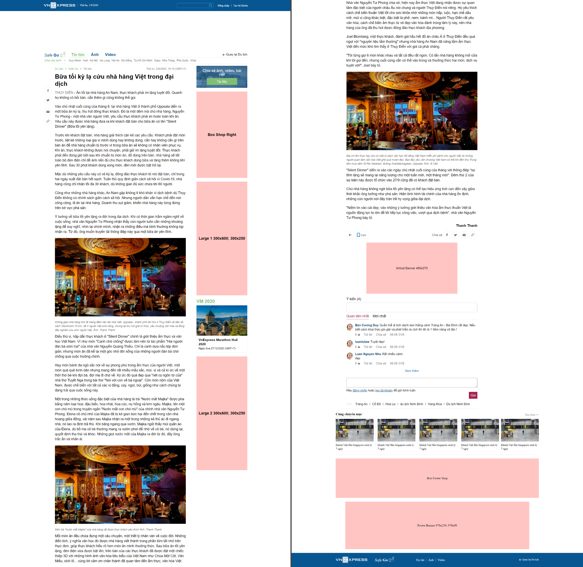
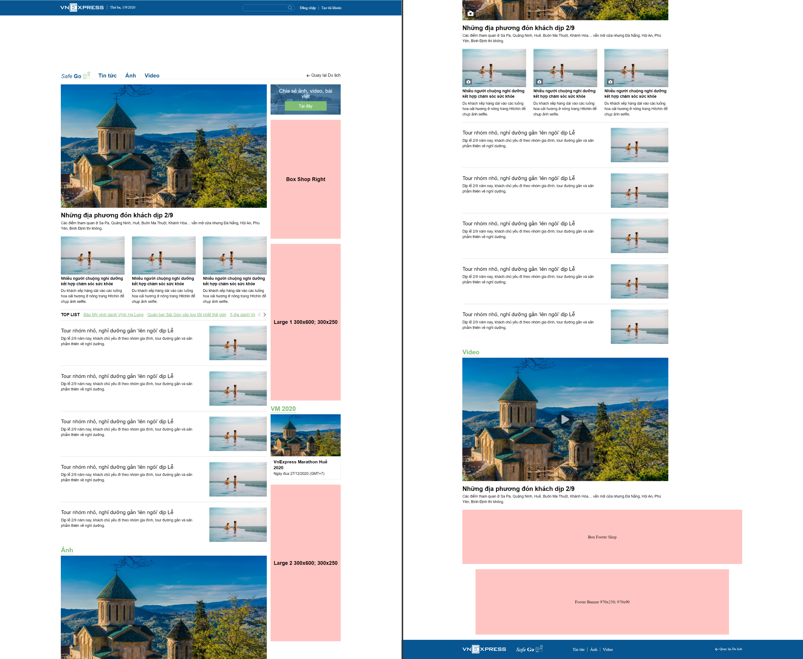
Các giao diện đã xây dựng:
Nông nghiệp sạch
Wedding Fair
Safe Go

Slide 7
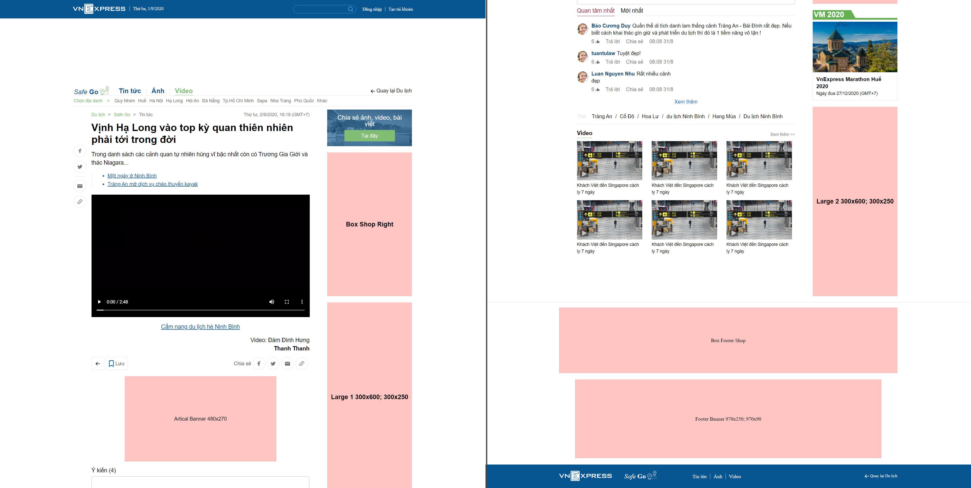

Slide 8
03.
Đồ án thực tập tốt nghiệp

Slide 9
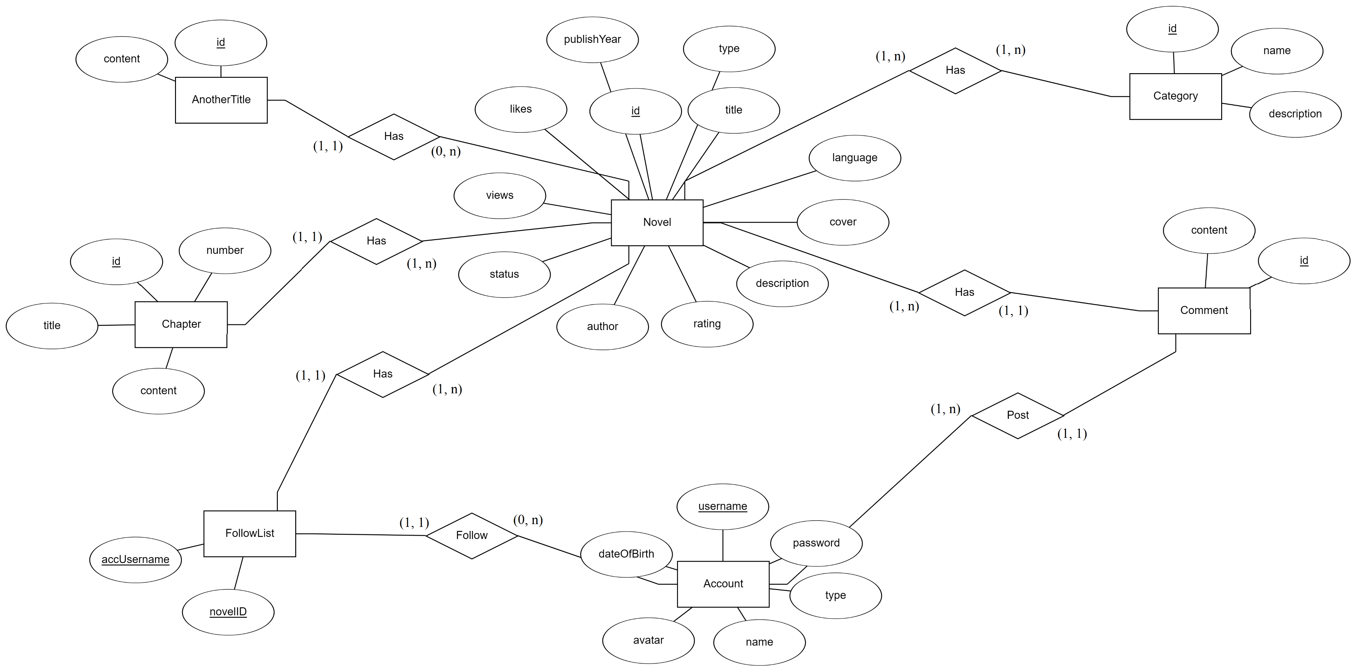
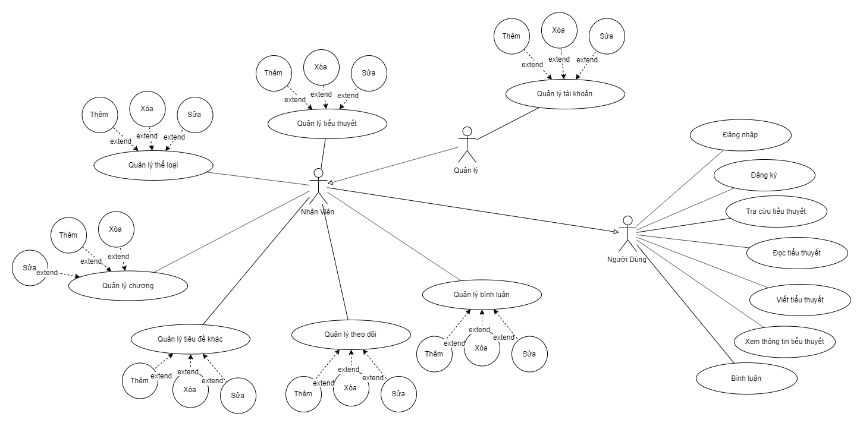
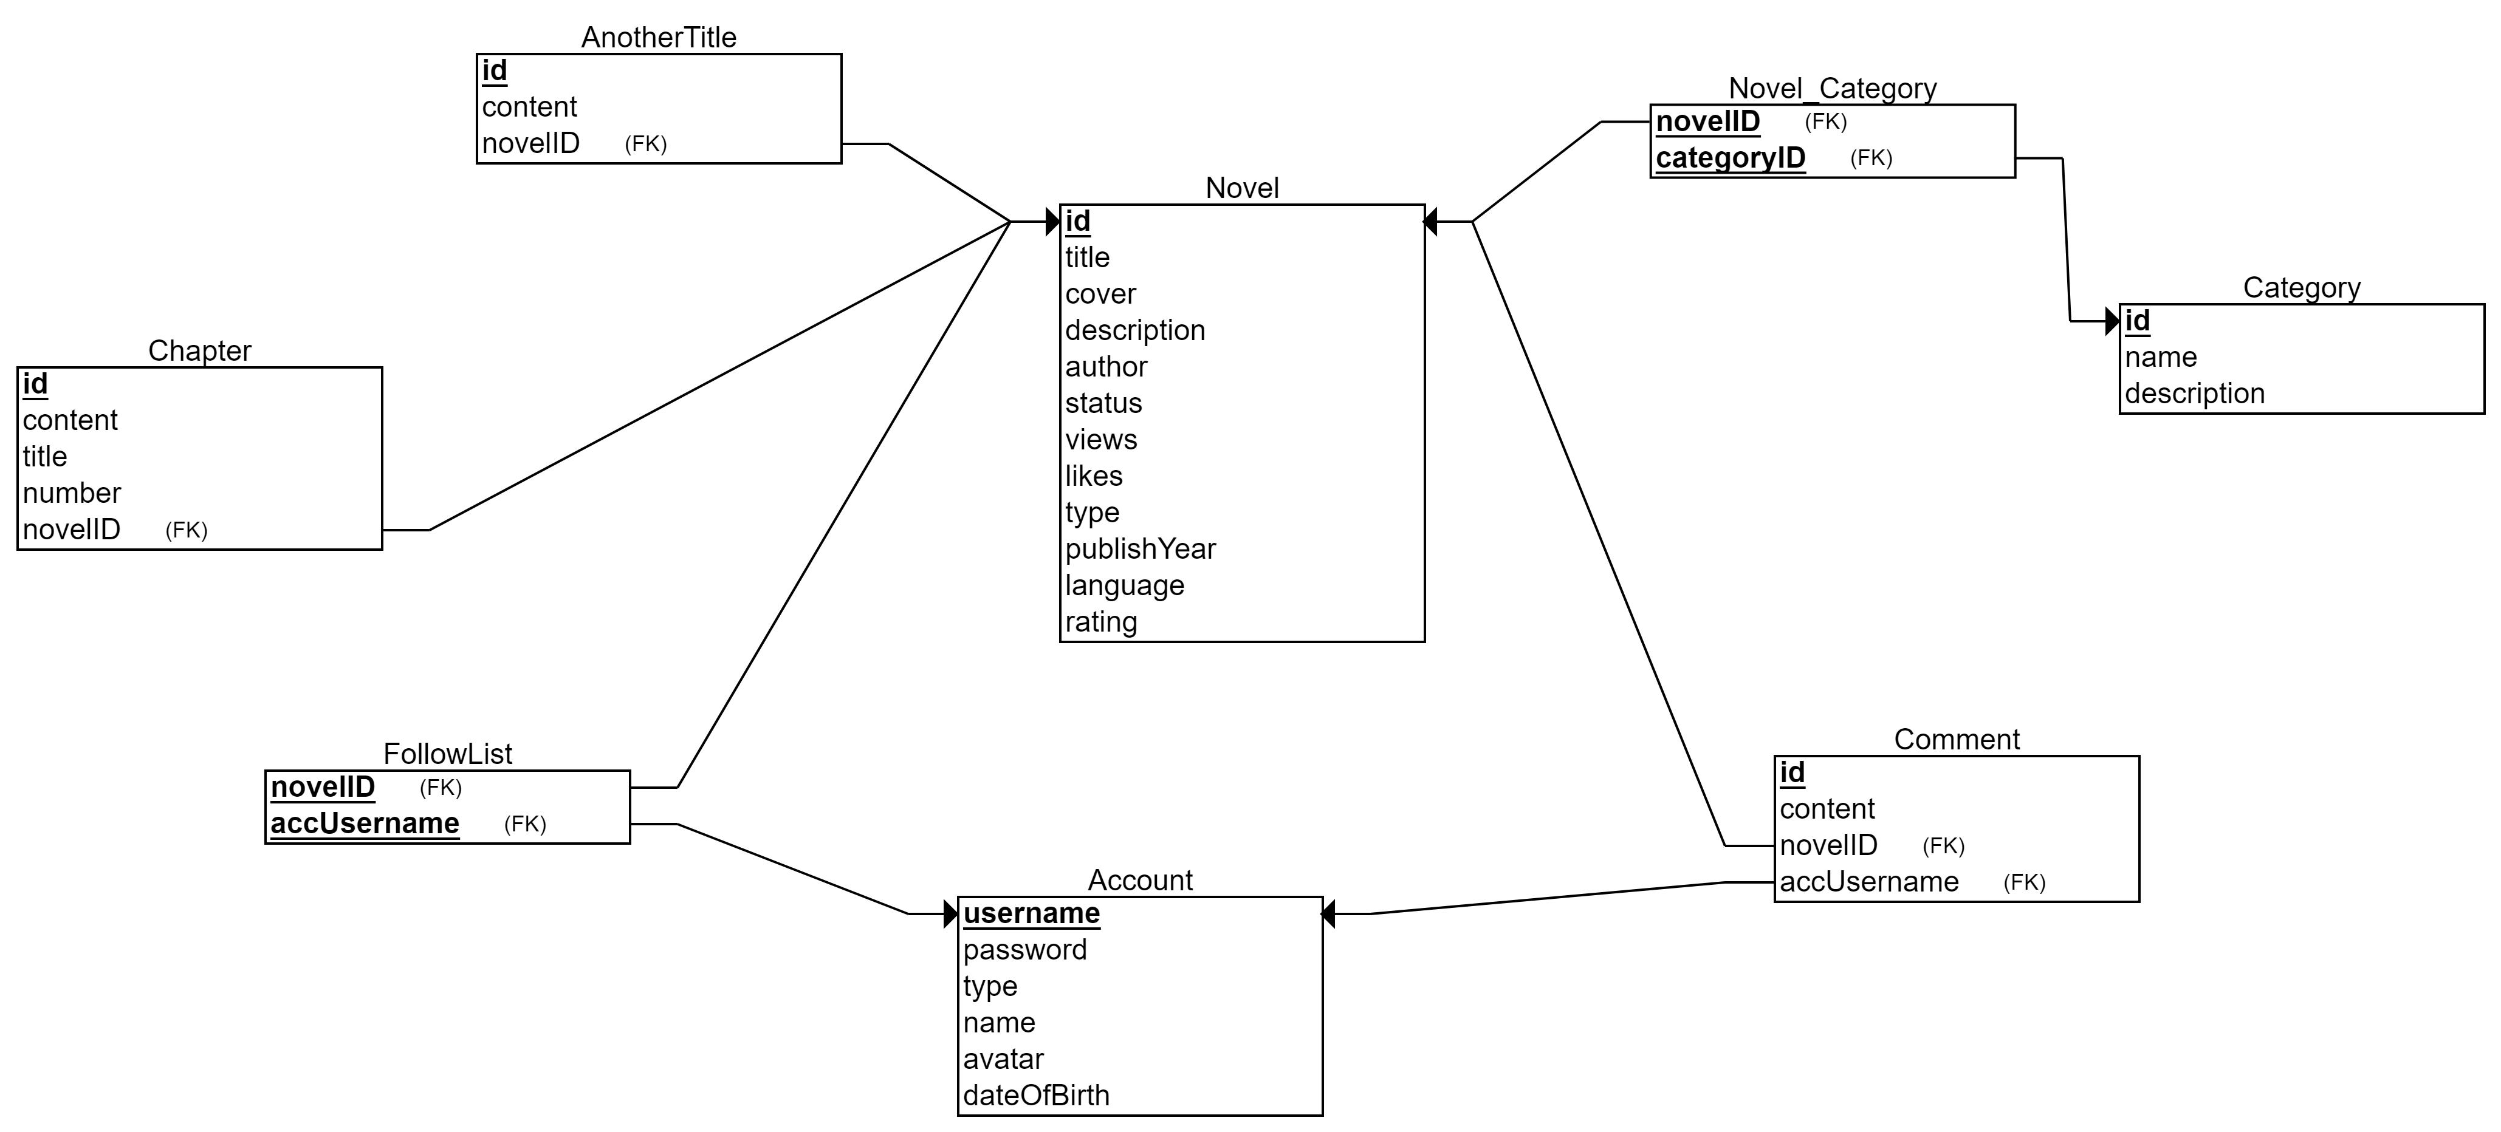
Sơ đồ ERD:
Sơ đồ CSDL:
Sơ đồ UseCase:
Thông tin đồ án:
Tên: Website đọc, viết tiểu thuyết
Công nghệ: PHP và Laravel
Các sơ đồ:

Slide 10
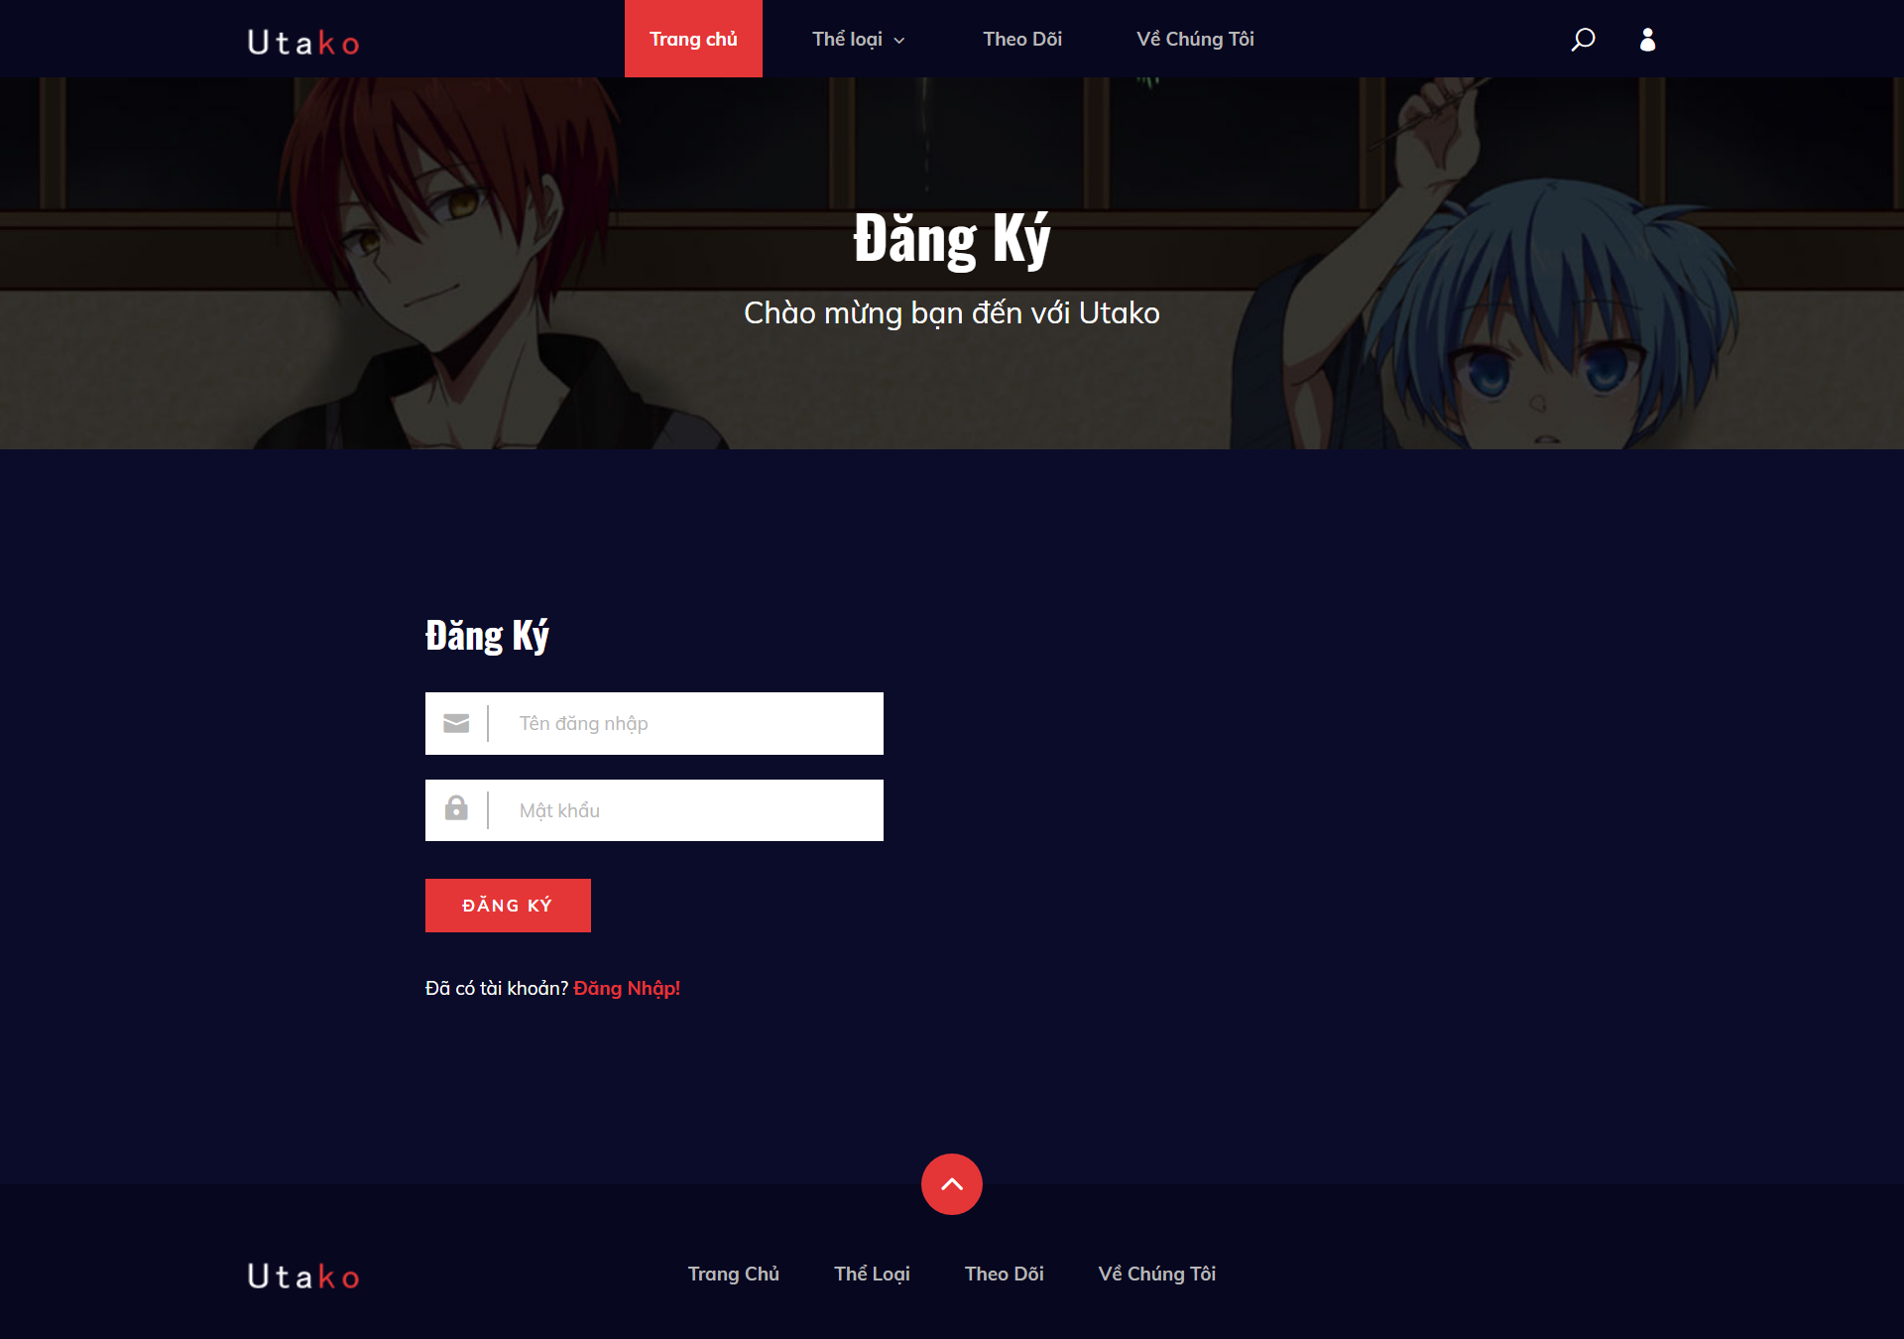
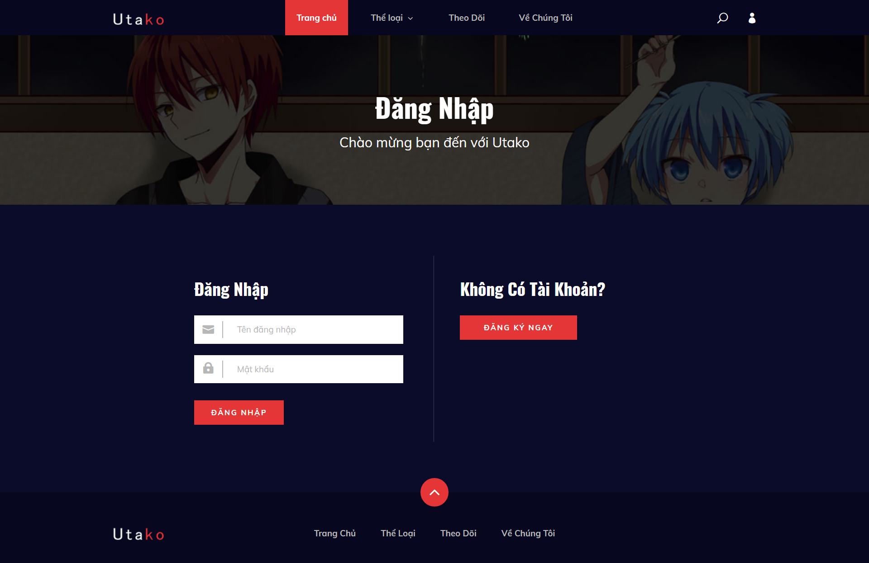
Giao diện đăng ký, đăng nhập:

Slide 11
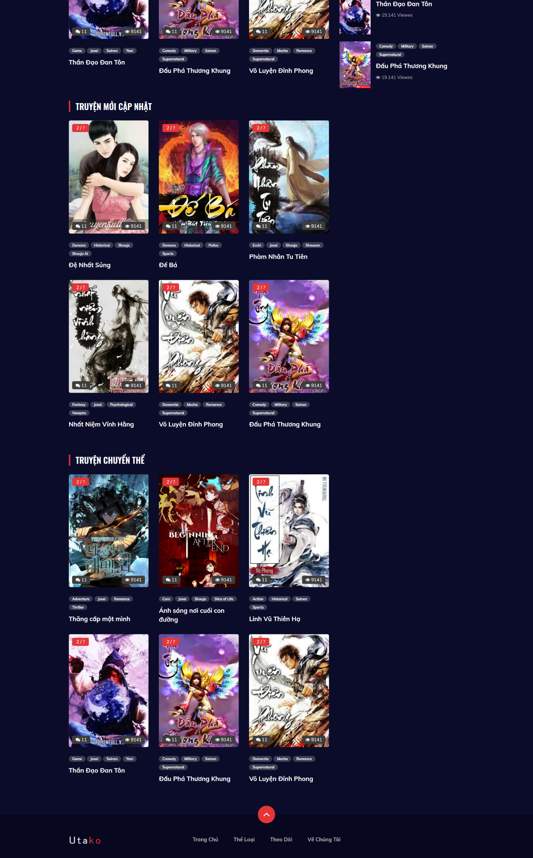
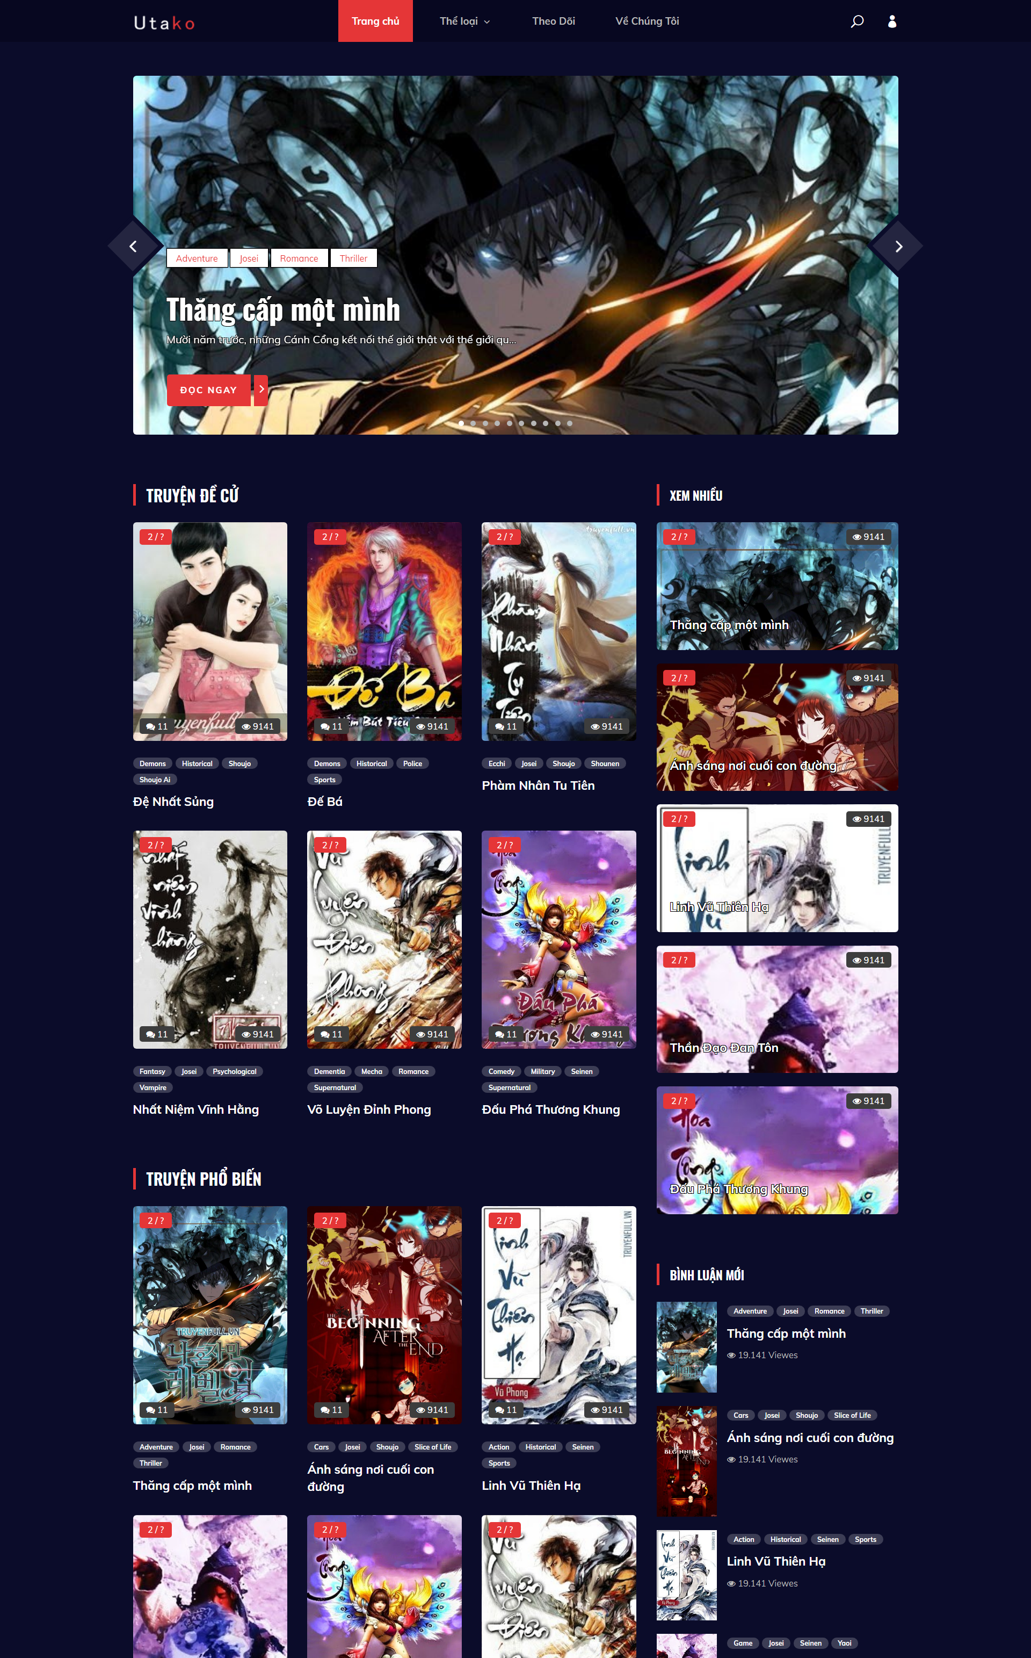
Trang chủ:

Slide 12
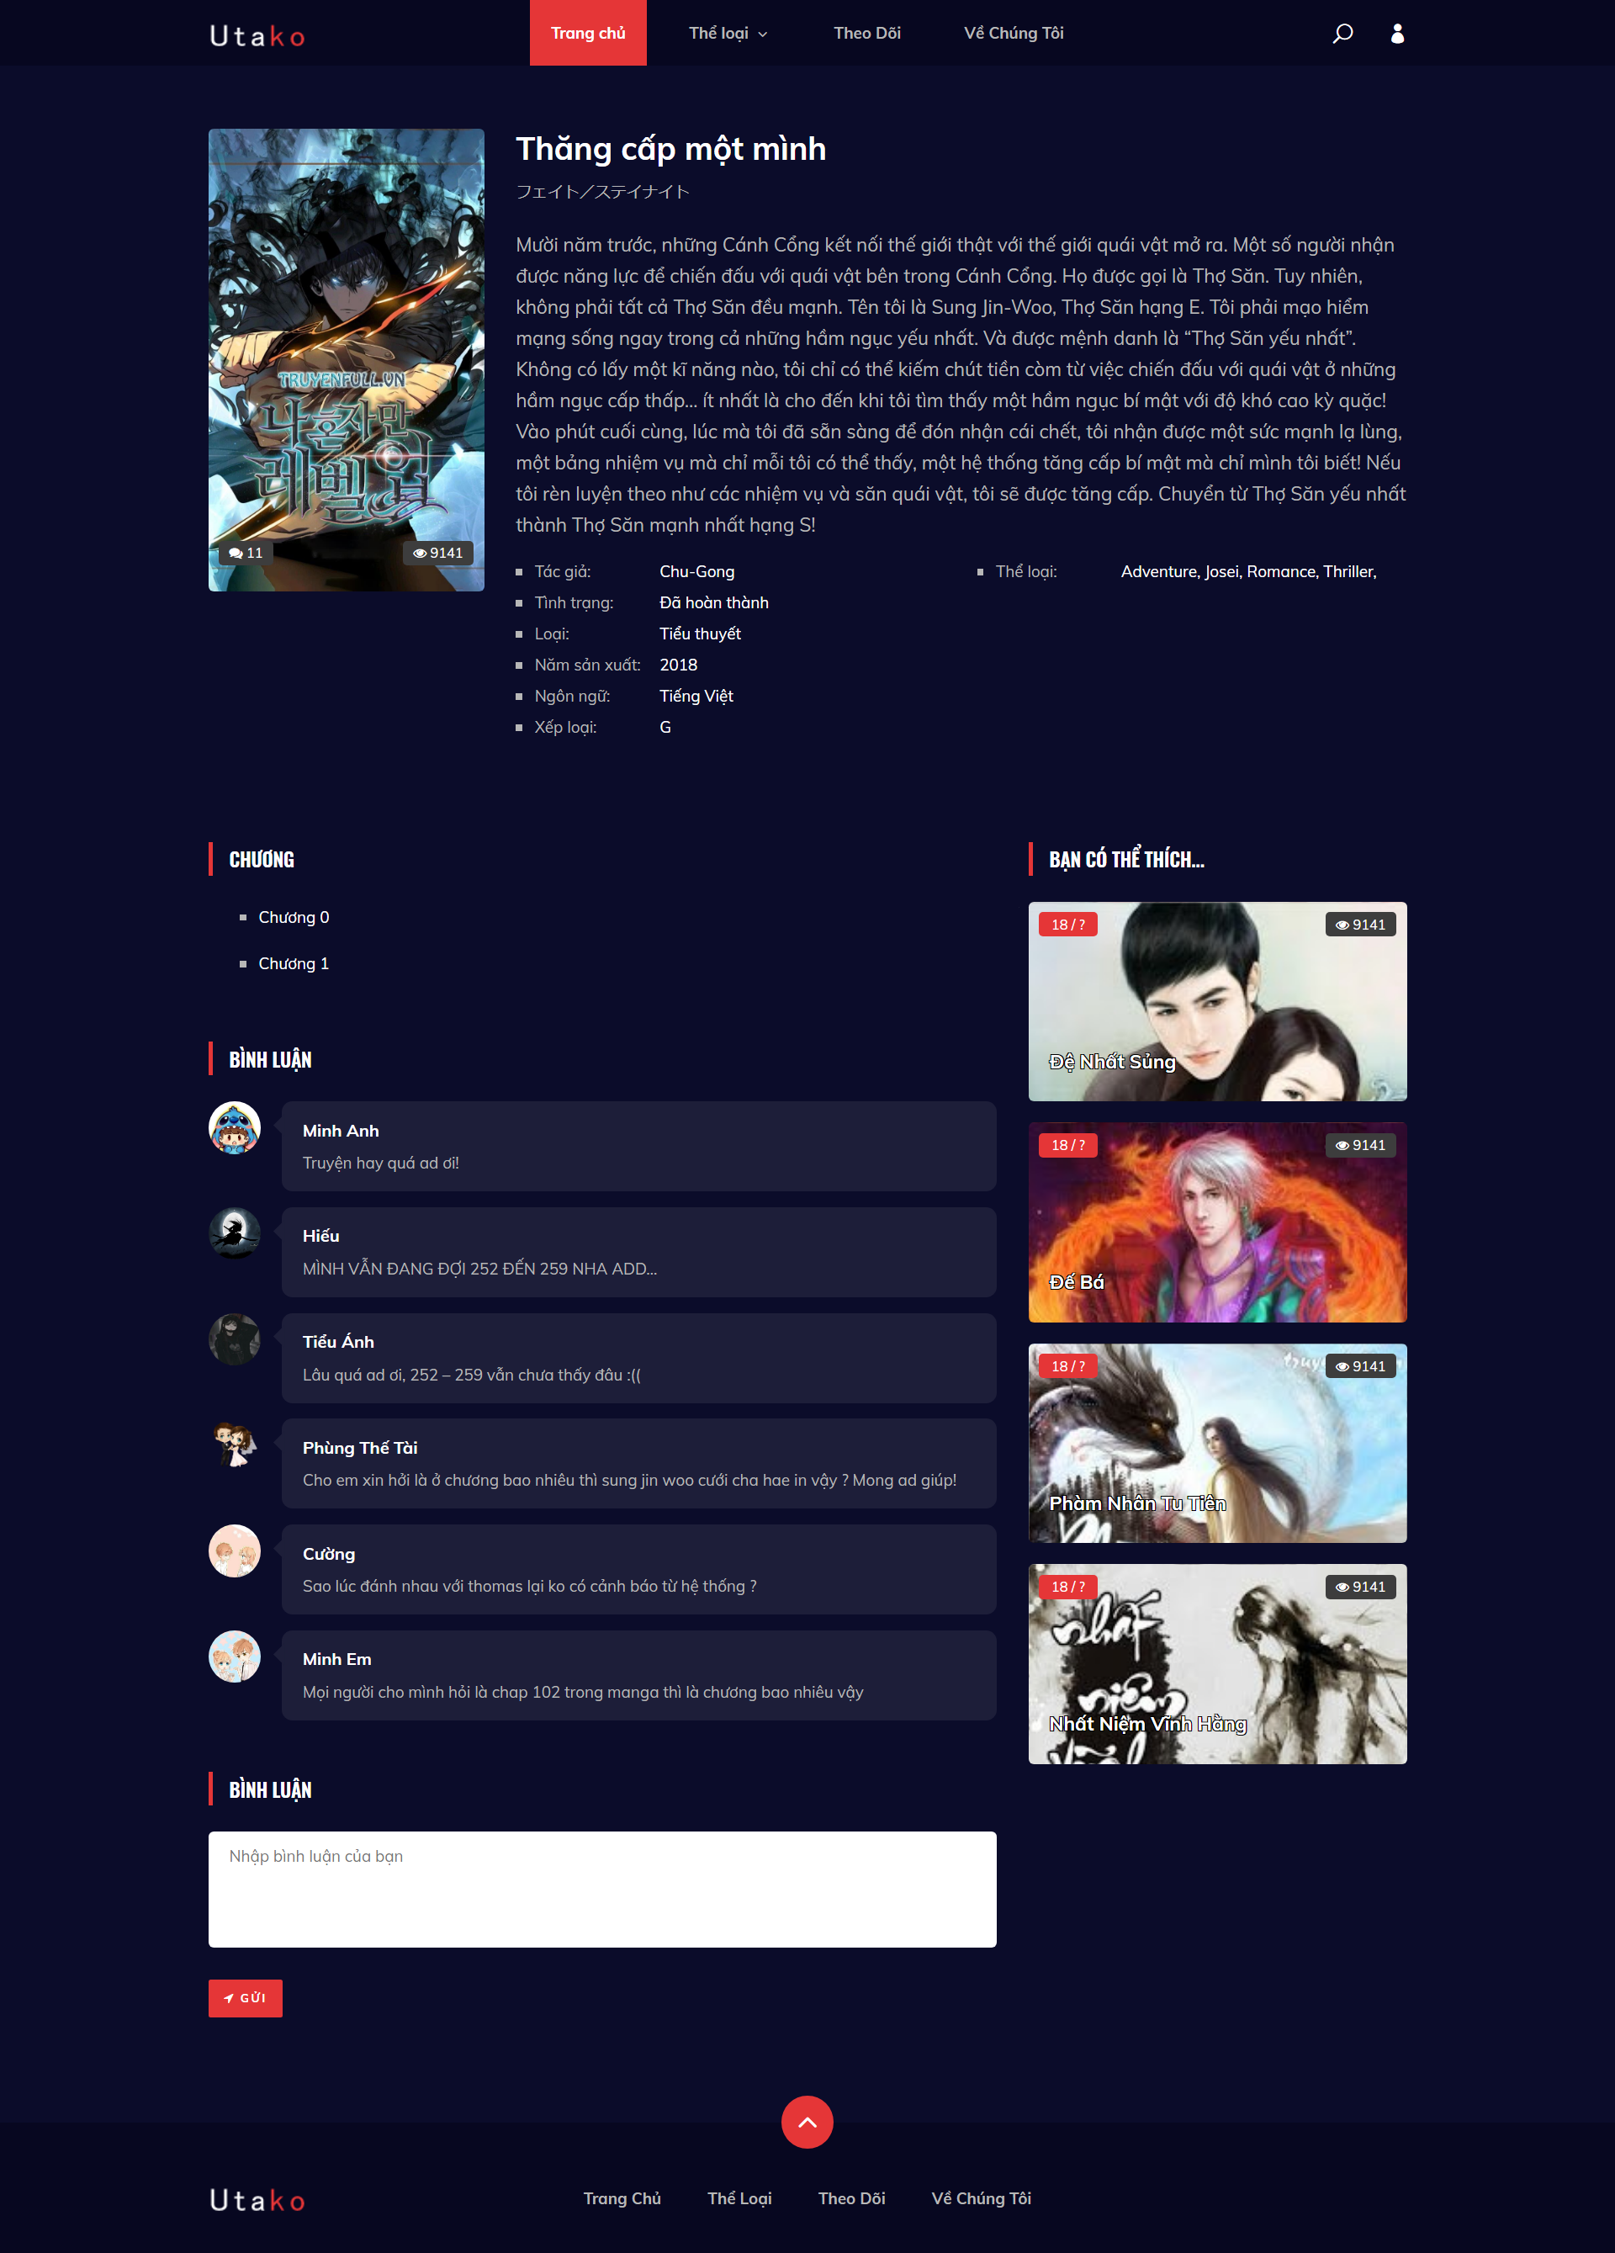
Chi tiết tiểu thuyết:

Slide 13
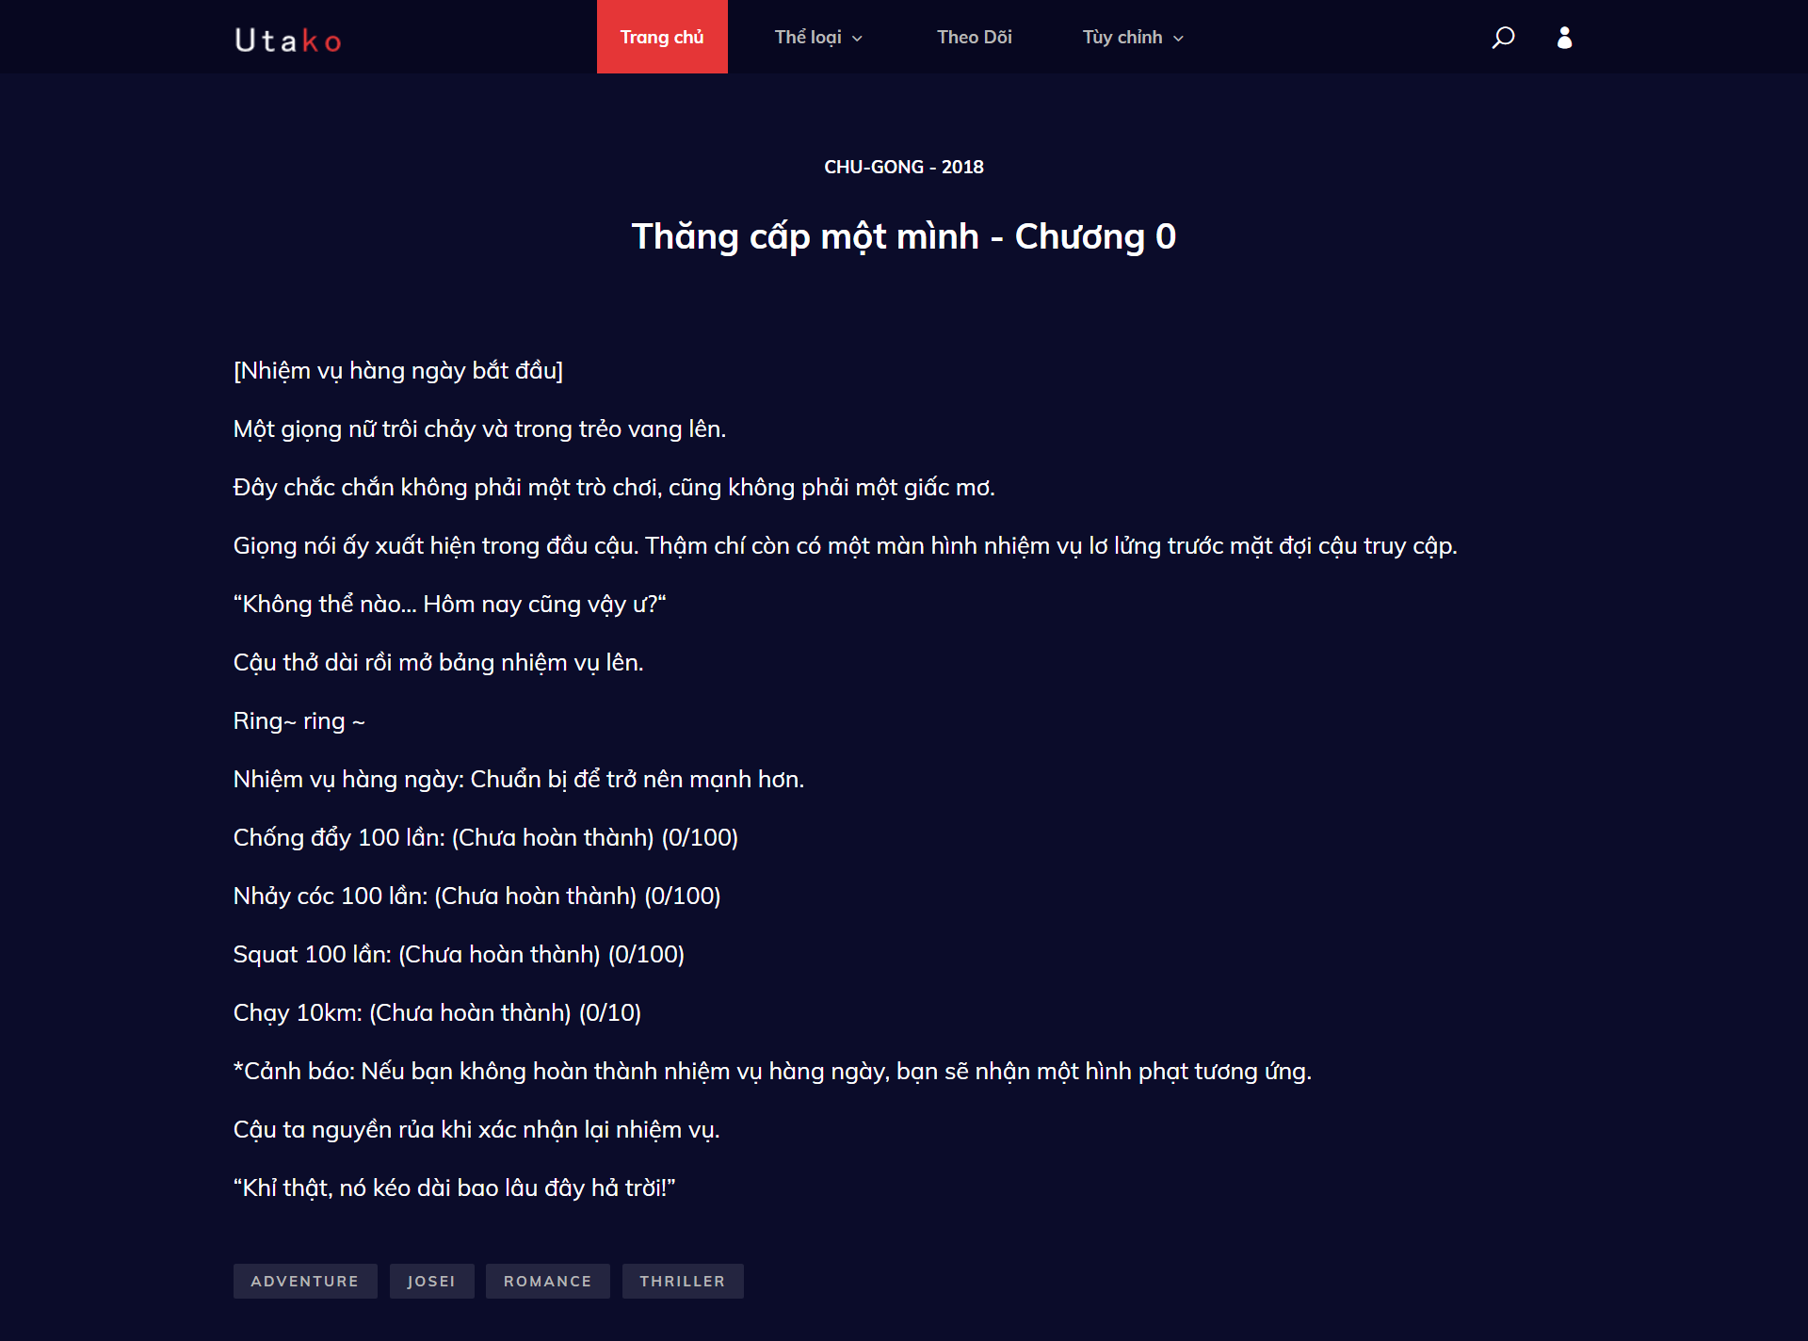
Đọc tiểu thuyết:

Slide 14
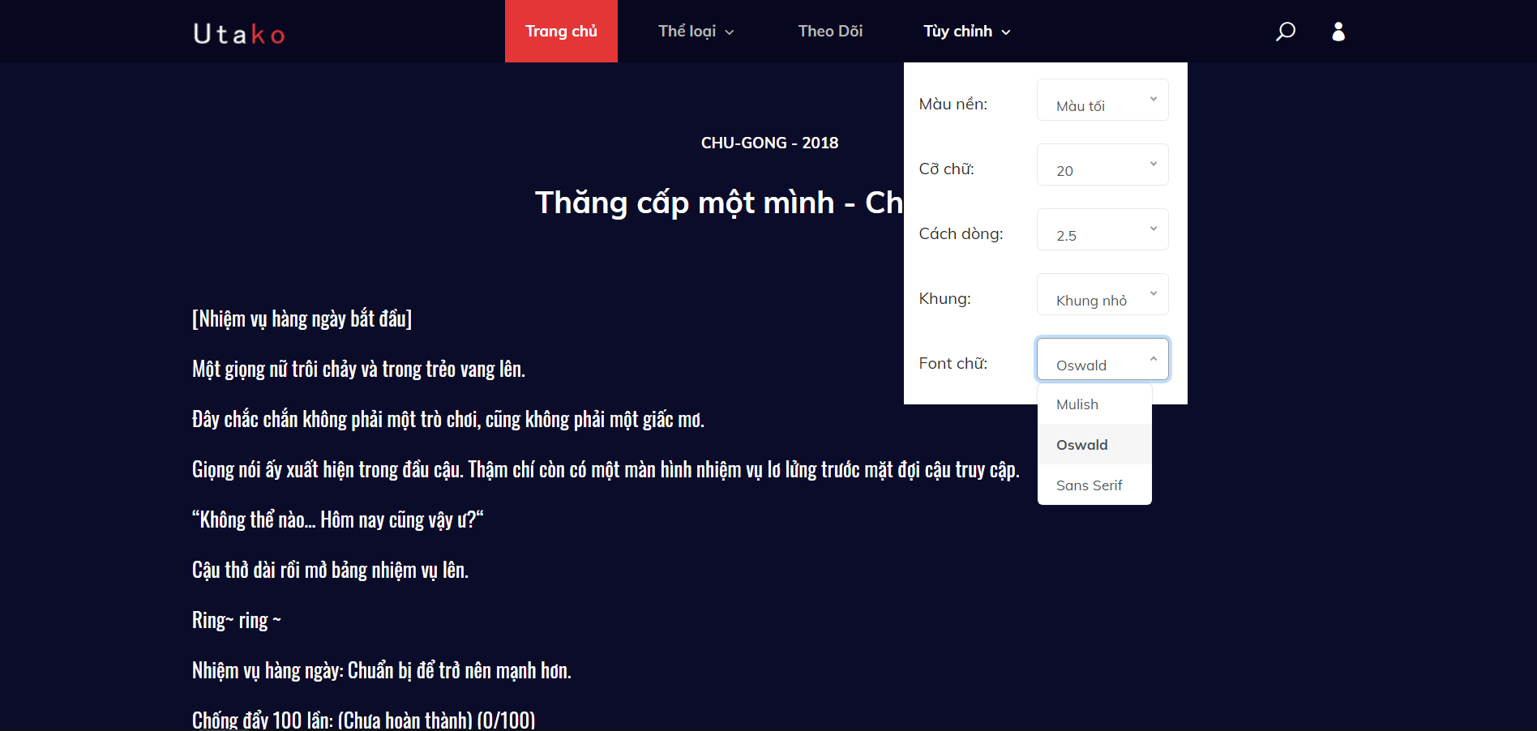
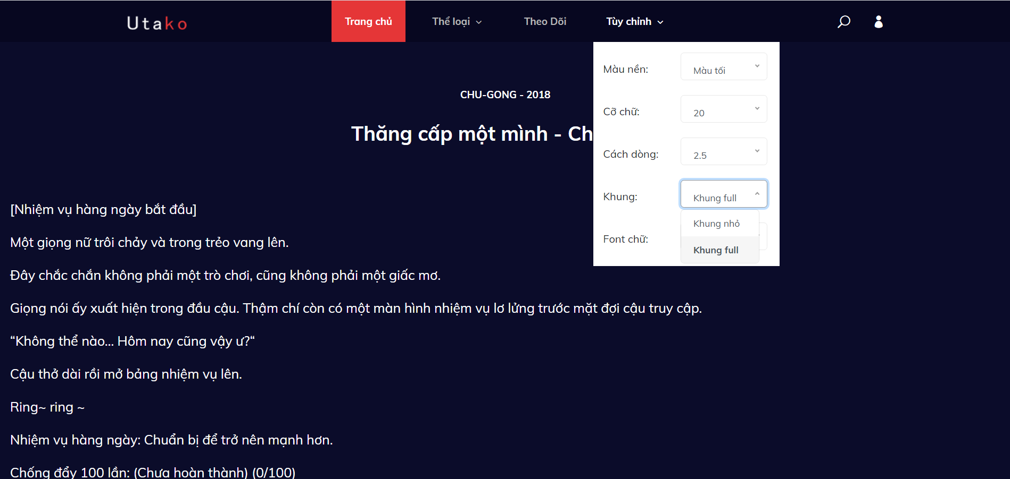
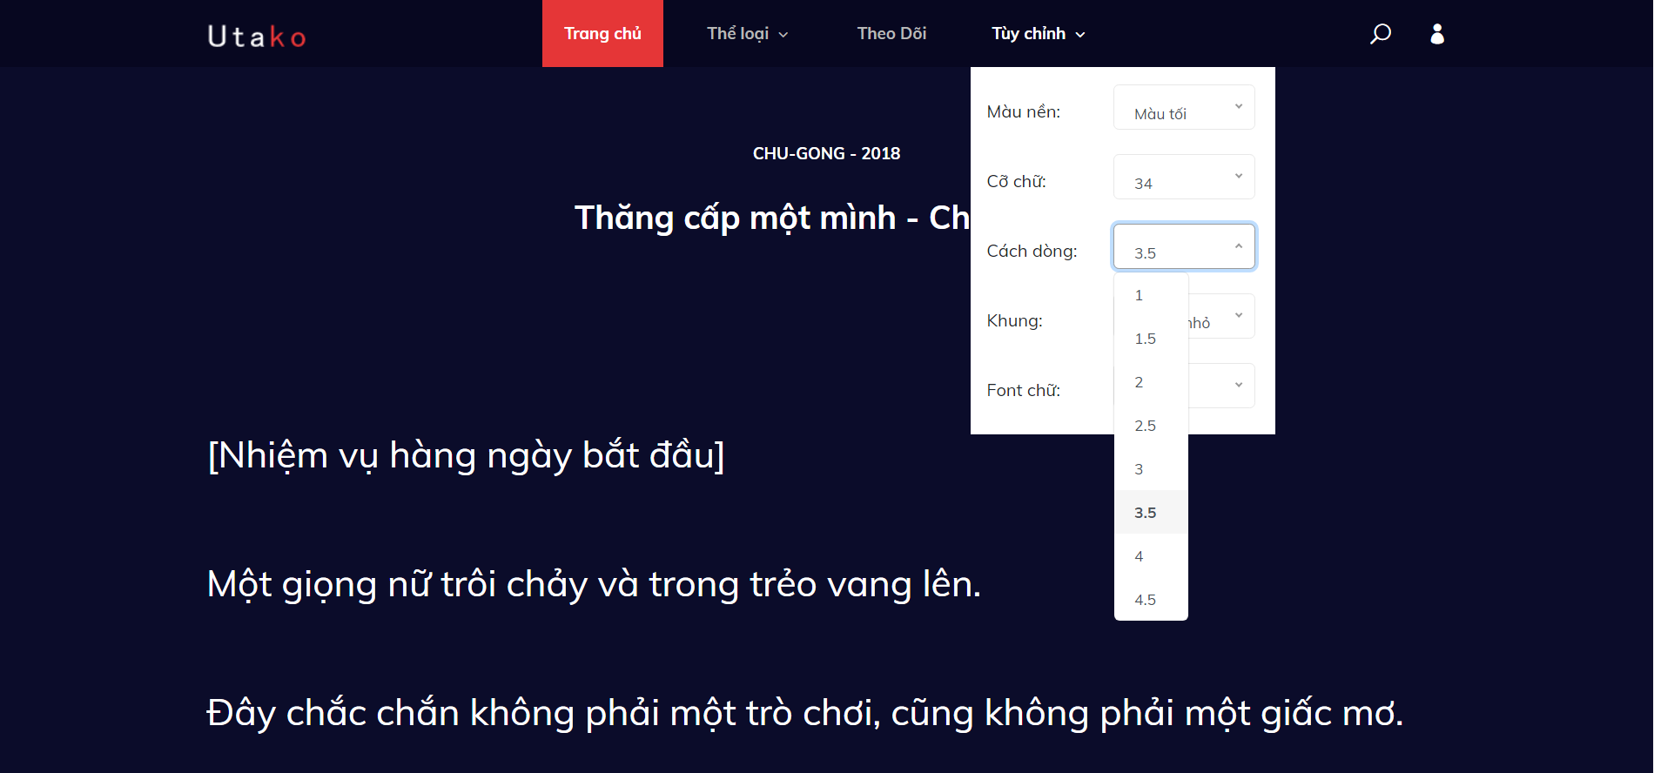
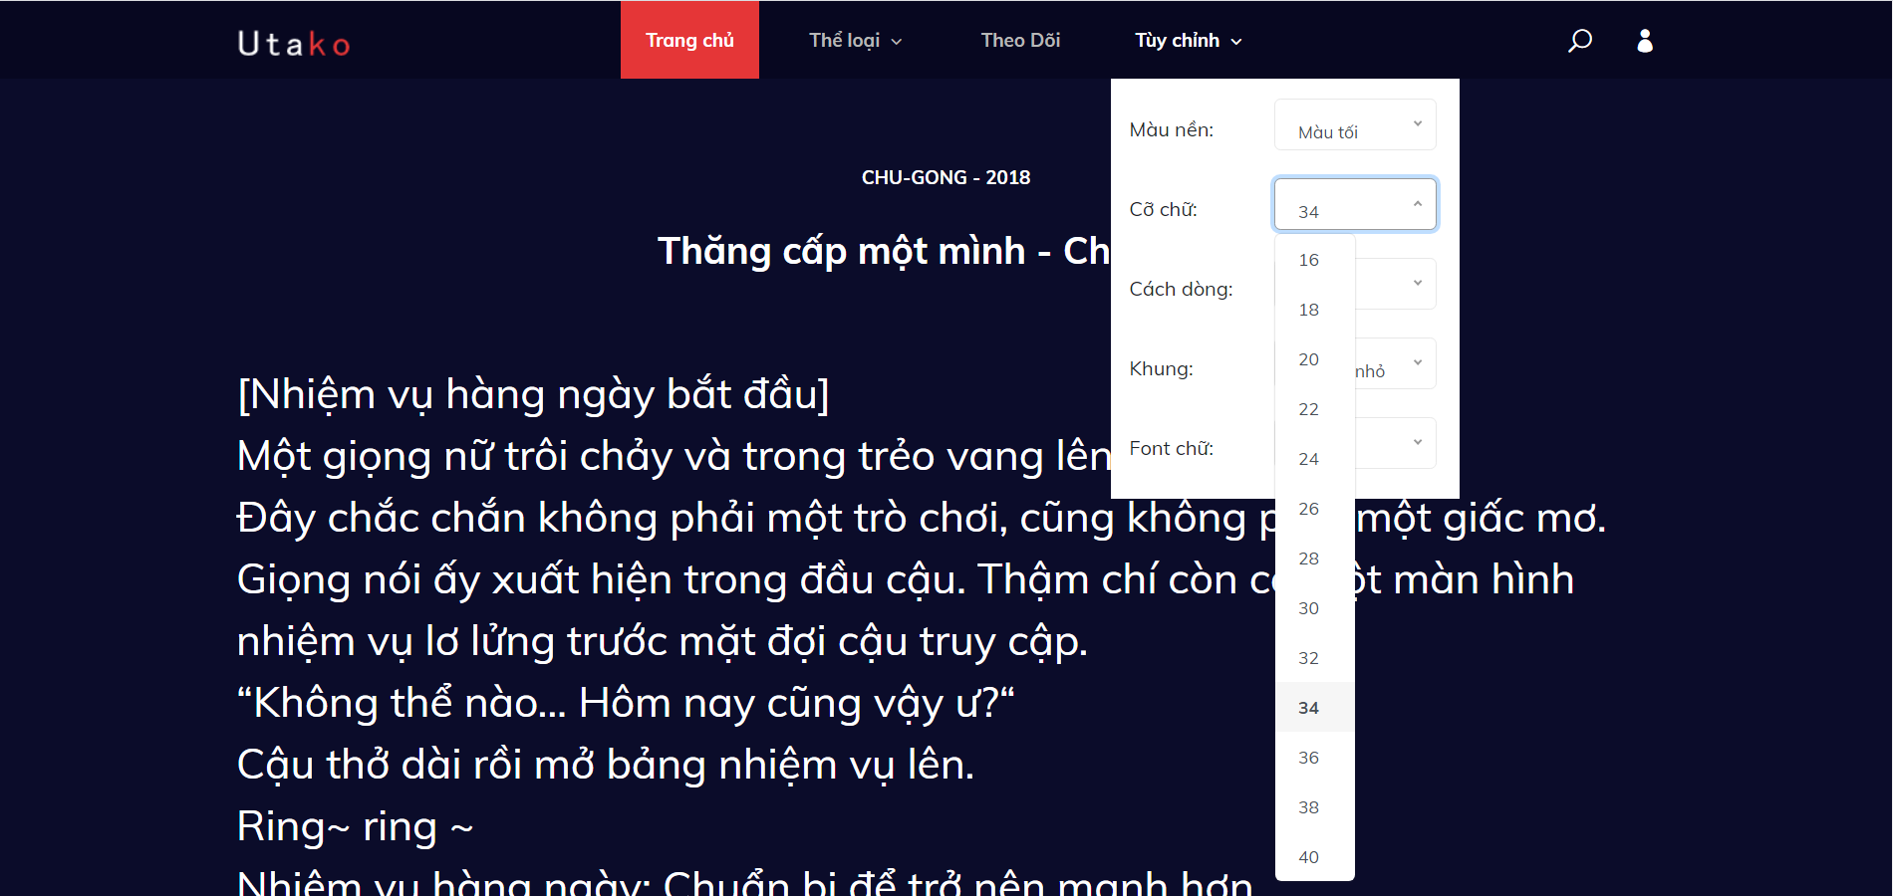
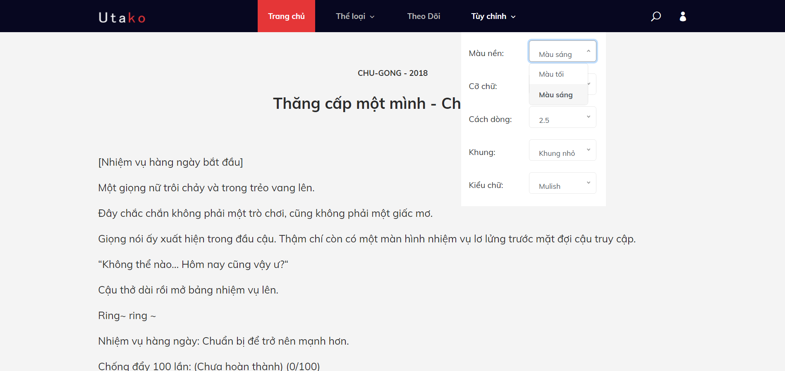
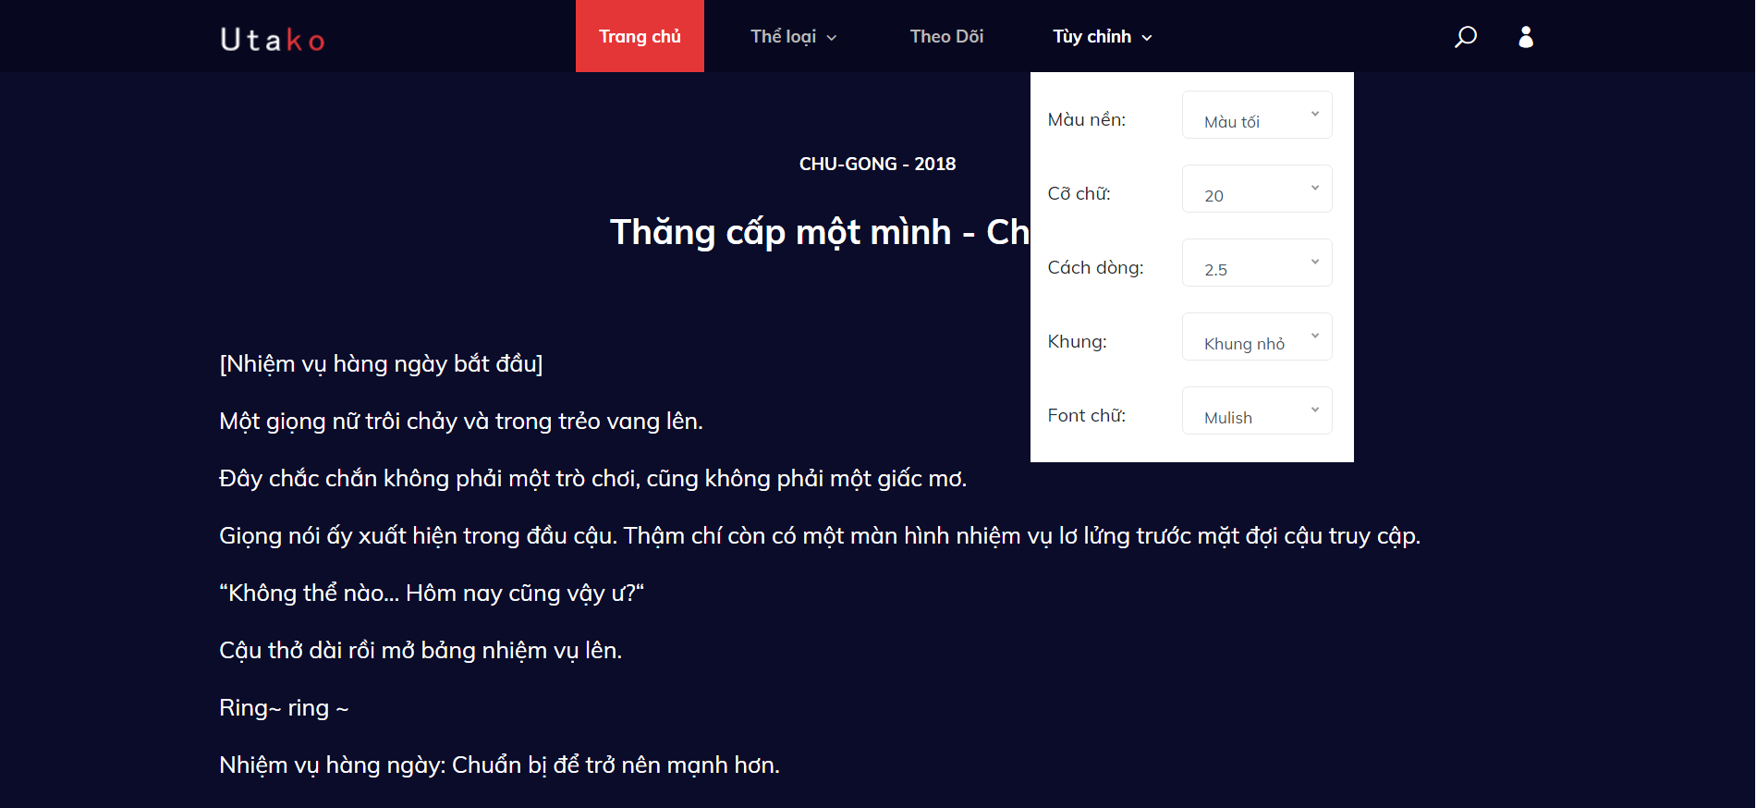
Cách dòng:
Khung:
Cỡ Chữ:
Màu nền:
Kiểu chữ:
Các tùy chọn khi đọc:

Slide 15
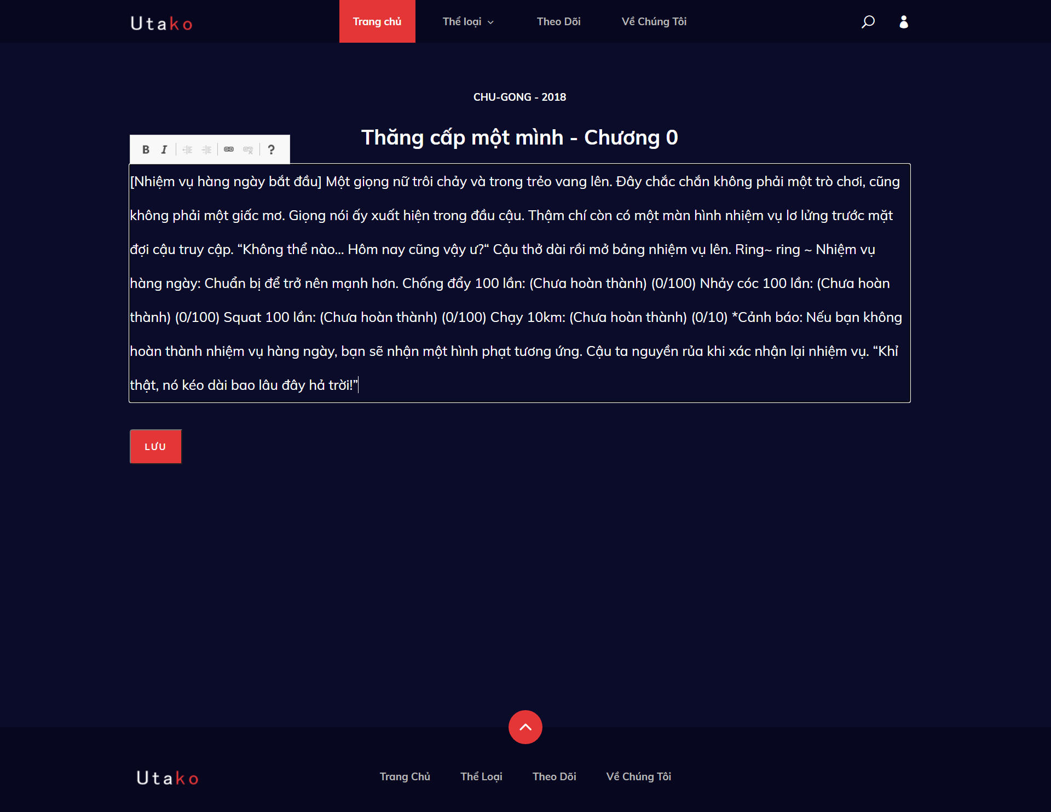
Viết tiểu thuyết:

Slide 16
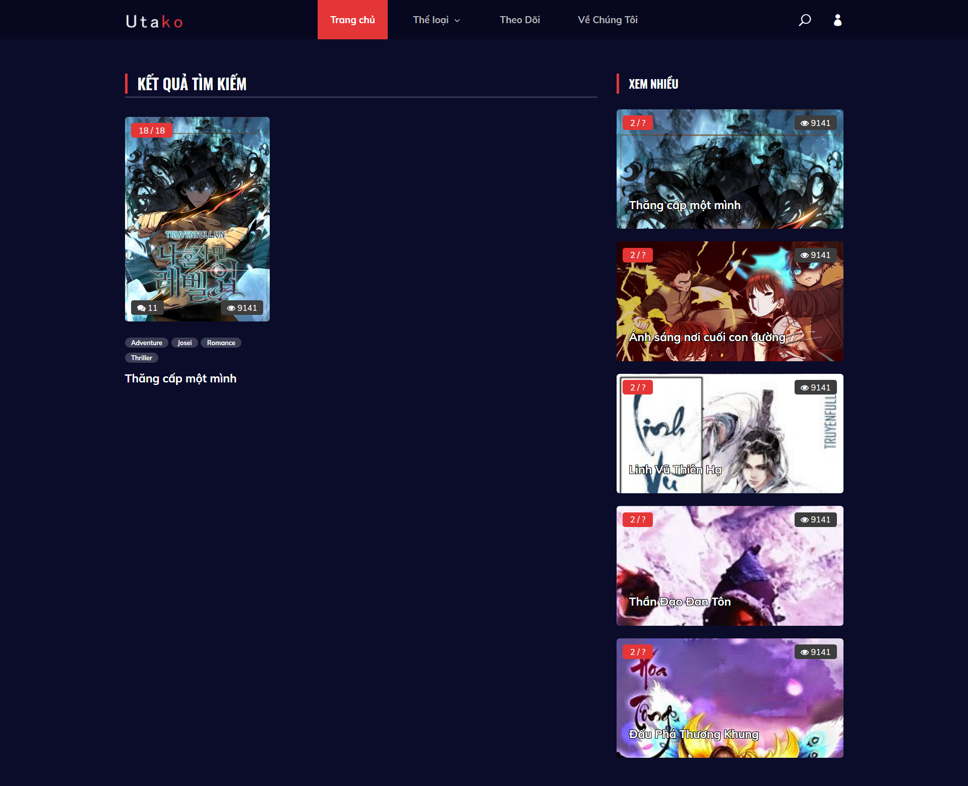
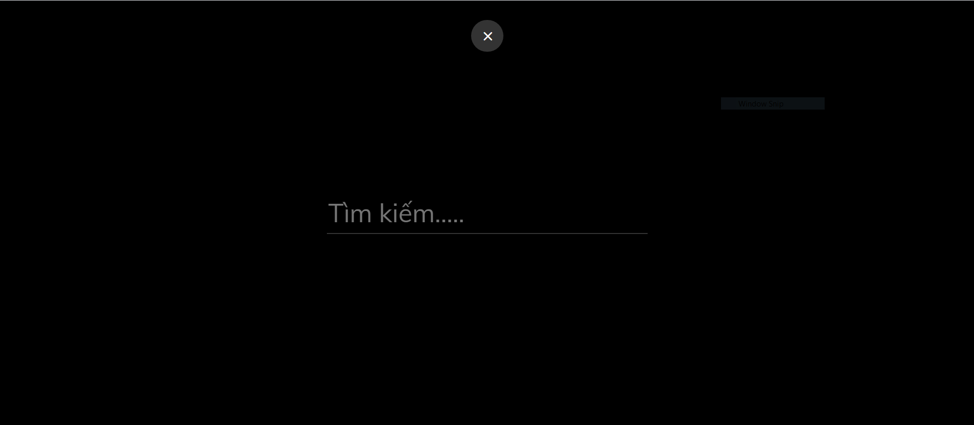
Tìm kiếm:

Slide 17
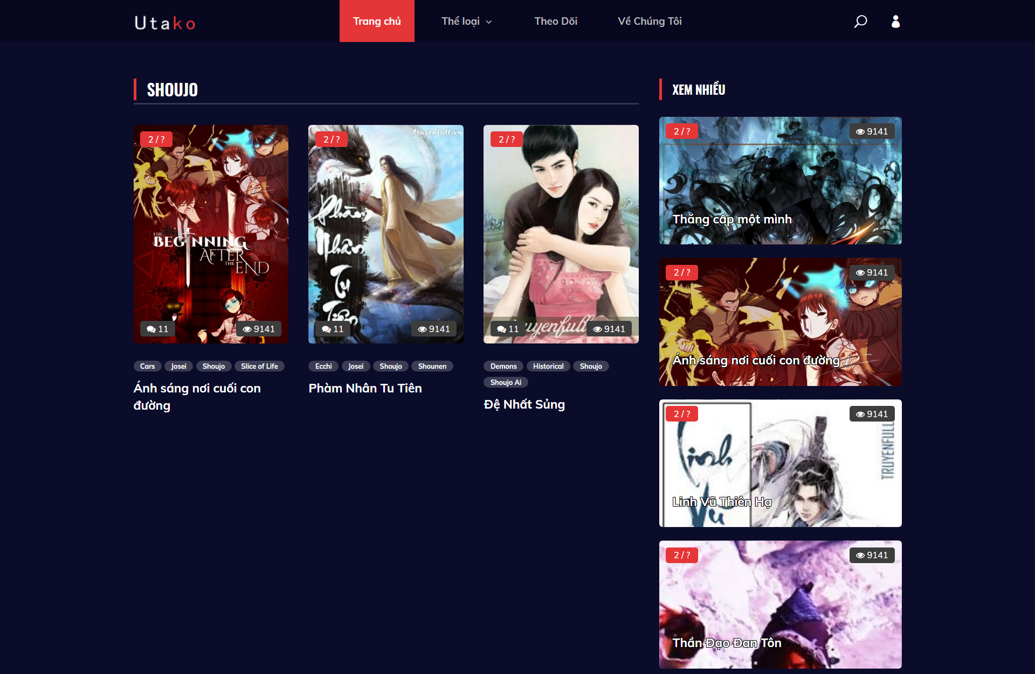
Tìm theo thể loại:

Slide 18
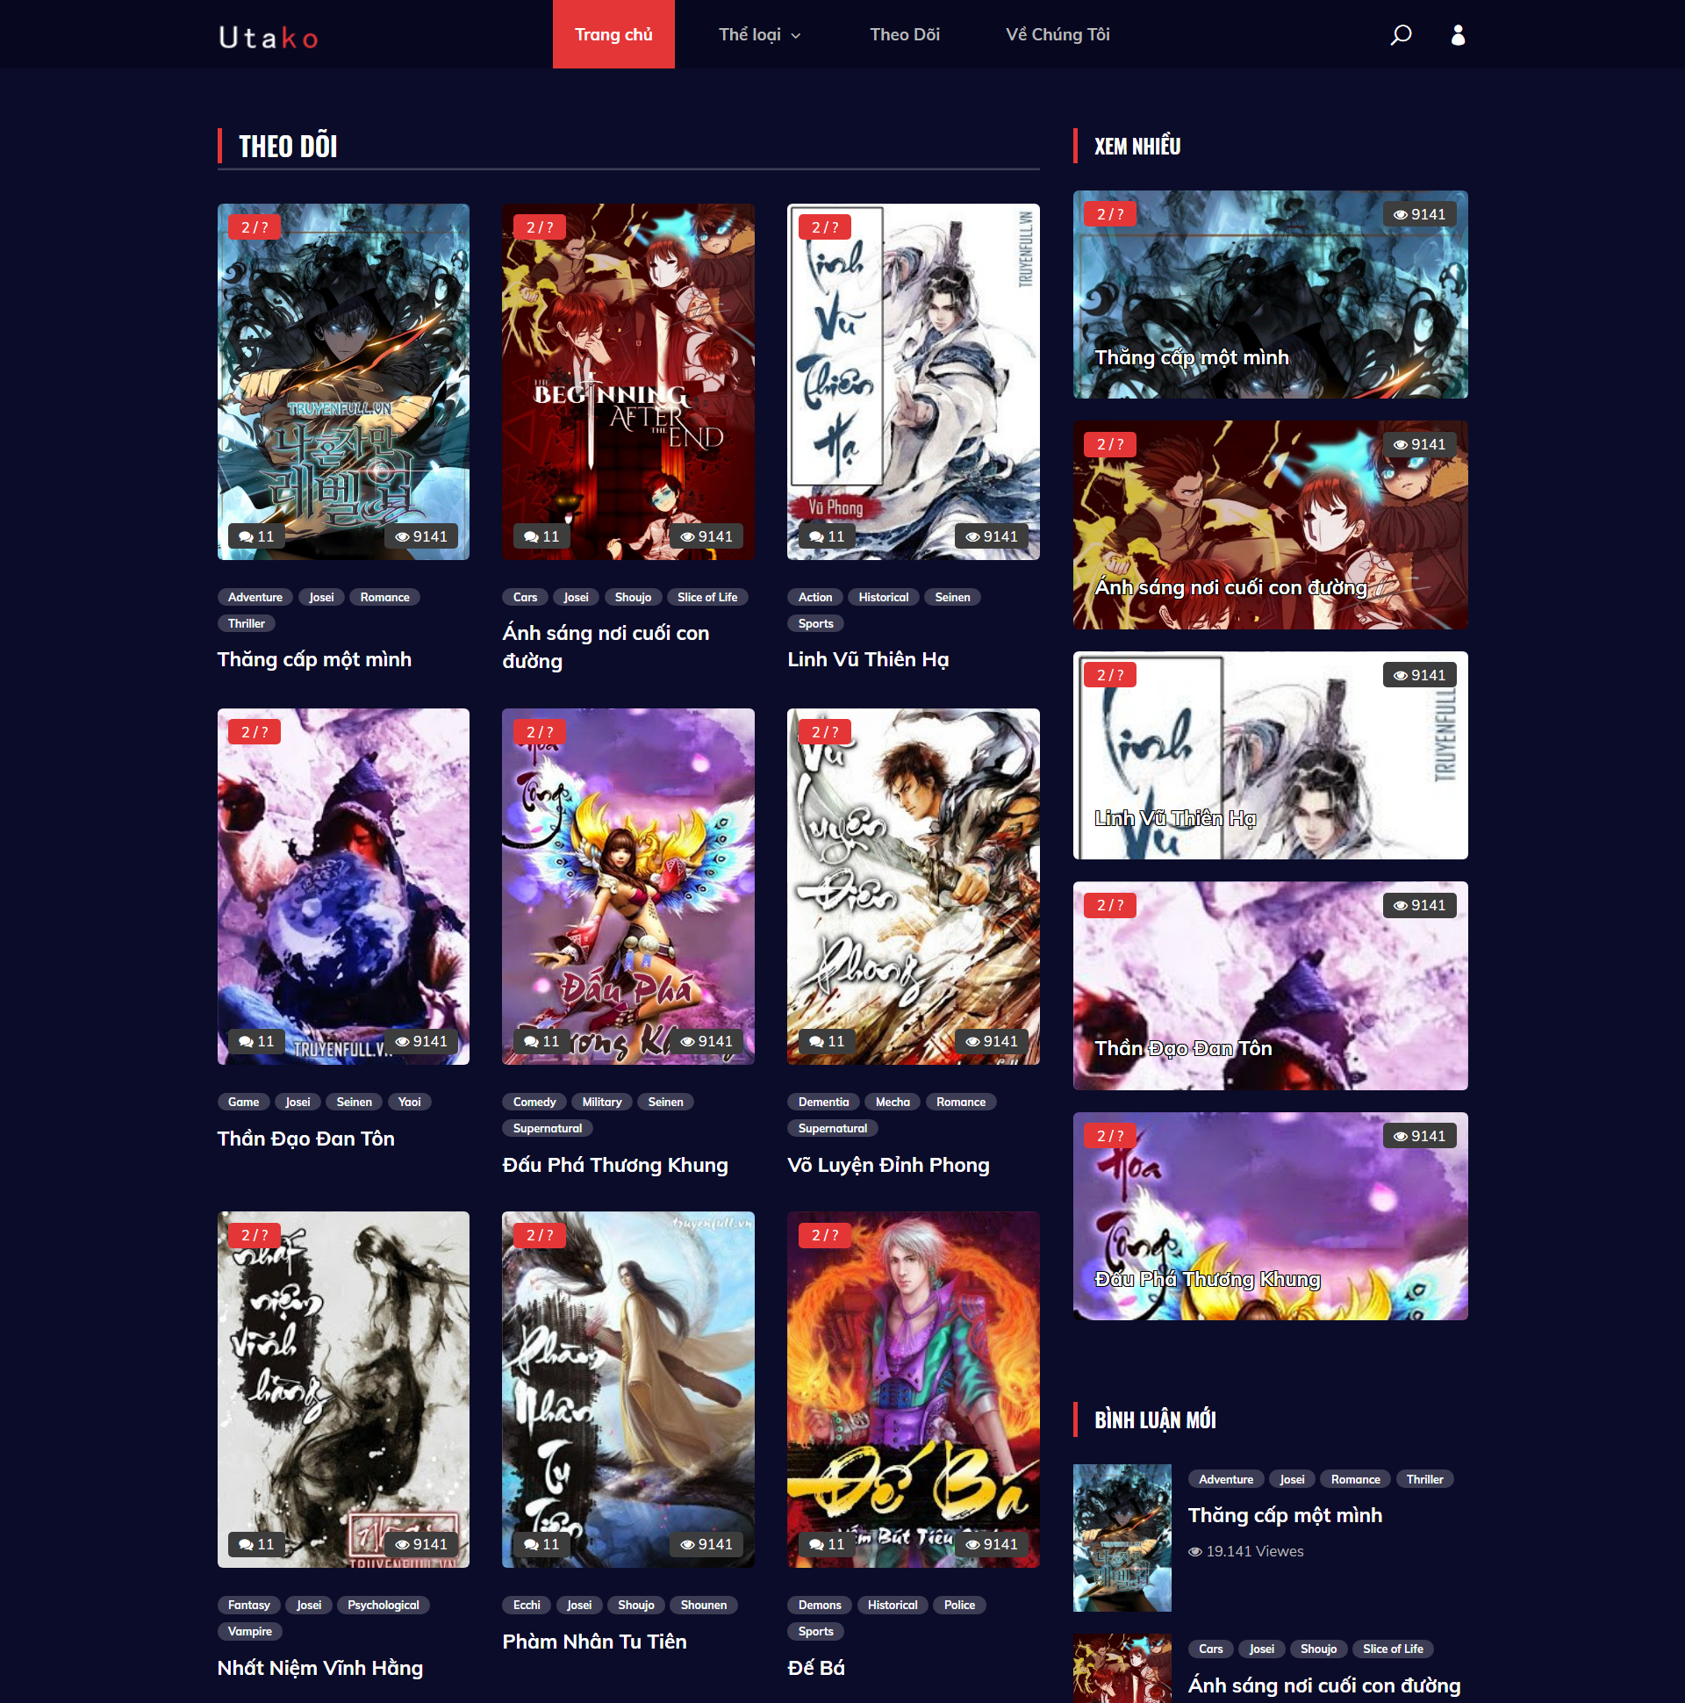
Danh sách theo dõi:

Slide 19
Cảm ơn thầy cô và các bạn đã lắng nghe!

